Slide 1
R6 島尻地区中体連駅伝コース女 子
実際の距離
1区 ( 3085m )
2区～4区 ( 2000m )
6区 ( 2915m ) Total ( 12000m )

Slide 2
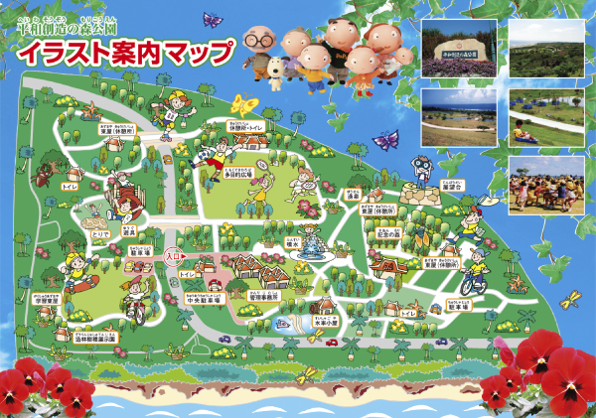
スタート地点から入り口に向かう。
入り口から折り返し地点に向かう。
折り返し地点から点線の矢印に沿って入り口に向かう。
入り口から３０ｍ地点を右折する。
全中継所を通過し、点線の矢印方向に進む。
最後に入り口を通り過ぎ右折する。
全中継所で、２区につなぐ。
女子1区
３ｋｍコース（折り返し）
公園入り口から約４４５ｍ地点
目印：糸満環境美化センター看板手前２５ｍ
女子
１区 ３０００ｍ
２区 ２０００ｍ
３区 ２０００ｍ
４区 ２０００ｍ
５区 ３０００ｍ
計： １２０００ｍ
▲
男女の給水地点
▲←男女１区
◆←男子２，３，４，５，６区
女子５区
スタート
ゴール
全中継所
◆

Slide 3
女子２区、３区、４区
全中継所からスタートし、矢印方向に進む。
入り口を通り過ぎ、右折する。
全中継所で、次区へつなぐ。
女子
１区 ３０００ｍ
２区 ２０００ｍ
３区 ２０００ｍ
４区 ２０００ｍ
５区 ３０００ｍ
計： １２０００ｍ
スタート
ゴール
全中継所

Slide 4
女子５区
全中継所からスタートし、矢印方向に進む。
入り口を左折し、折り返し地点に向かう。
折り返し地点から点線の矢印に沿って入り口へ向かう。
入り口を左折後直進し、ゴールへ
３ｋｍコース（折り返し）
公園入り口から約４４５ｍ地点
目印：糸満環境美化センター看板手前２５ｍ
女子
１区 ３０００ｍ
２区 ２０００ｍ
３区 ２０００ｍ
４区 ２０００ｍ
５区 ３０００ｍ
計： １２０００ｍ
▲
男女の給水地点
▲←男女１区
◆←男子２，３，４，５，６区
女子５区
スタート
ゴール
全中継所
◆

